Slide 1
LA DIMENSIÓN DE LA POLÍTICA
EN LAS
RELACIONES INTERNACIONALES.
Tema 3

Slide 2
Las relaciones políticas internacionales
La política exterior de Cuba

Slide 3
Objetivos:
Explicar los diferentes enfoques y tendencias de las relaciones políticas internacionales actuales.
Caracterizar en sus aspectos fundamentales el proceso de inserción de Cuba en el sistema internacional actual.

Slide 4
Relaciones internacionales (RI)
Es el estudio de las interrelaciones que se establecen entre los actores y organismos internacionales.
Los principales actores de las RI son los Estados. Otros actores reconocidos son: Organización de Naciones Unidas (ONU), la Cruz Roja Internacional (CRI), International Police (Interpol), Organizaciones no gubernamentales (ONG).

Slide 5
Relaciones internacionales (RI)
Las RI estudian la política exterior de los Estados, o sea, su participación y su influencia en el sistema político mundial.
El sistema político mundial actual debe entenderse como un sistema interestatal cuyas acciones están guiadas por reglas bien definidas, basadas en principios y acuerdos que deben garantizar el orden mundial.

Slide 6
Principios de las RI
(garantizar):
El reconocimiento, la seguridad y protección de los Estados.
La diplomacia en el logro de consensos.
Las alianzas en diferentes renglones (económicos, políticos, culturales, etc.)
La soberanía y no injerencia en asuntos internos.
La buena voluntad, confianza y transparencia.

Slide 7
Del cumplimiento o no de esos principios surgen dos tendencias en las RI
Cooperación:
Conflictos:
Coexistencia pacífica
Toma de acuerdos y Tratados sobre problemas globales.
Ayuda y colaboración:
-Financiera (créditos, donaciones)
-Técnica (becas, talleres, asesoramiento)
-Humanitaria
De gobiernos
Económicos
Territoriales
Étnicos
Ideológicos
Religiosos

Slide 8

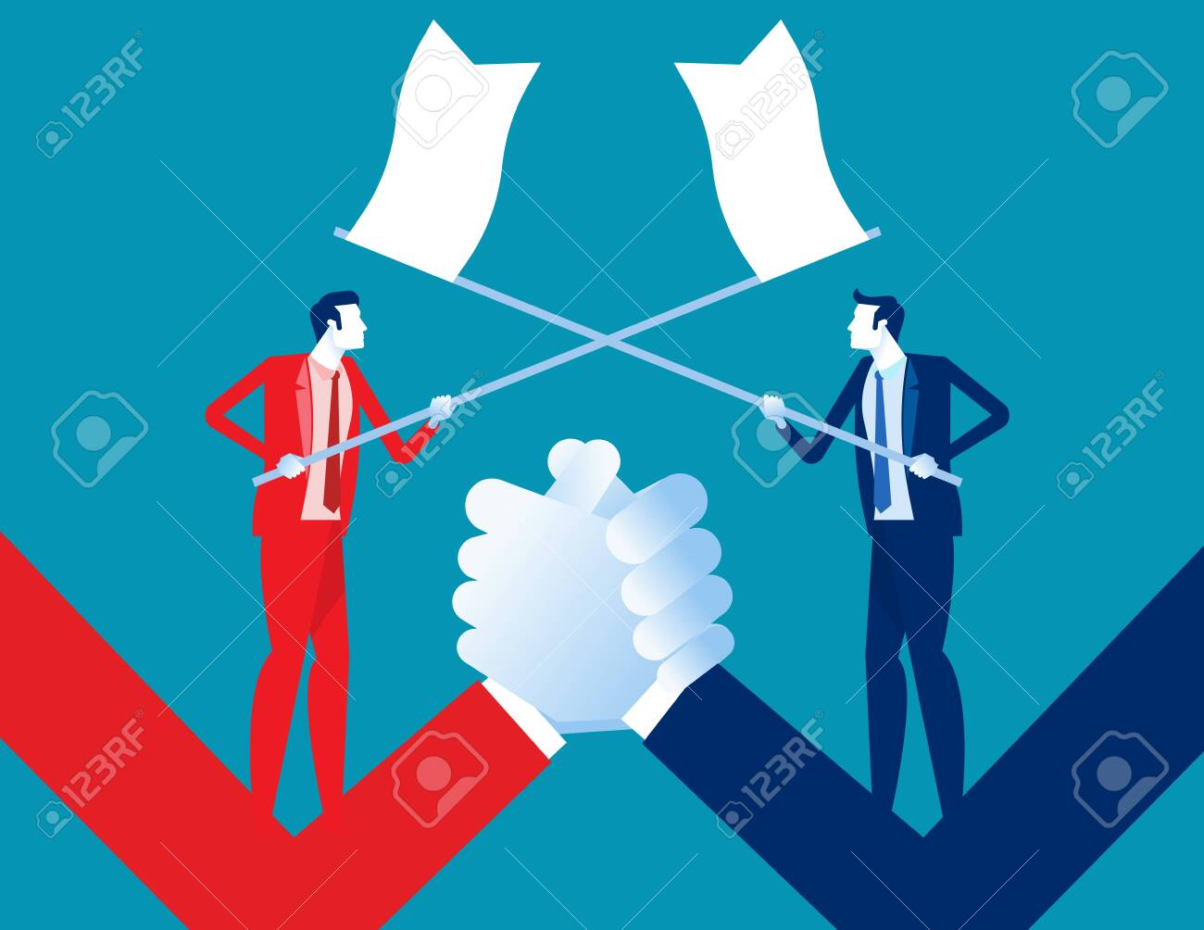
Cuál tendencia predomina en el mundo actual?

